Slide 1

МУНИЦИПАЛЬНОЕ БЮДЖЕТНОЕ ДОШКОЛЬНОЕ ОБРАЗОВАТЕЛЬНОЕ УЧРЕЖДЕНИЕ ДЕТСКИЙ САД № 65 «ФЕСТИВАЛЬНЫЙ»
Консультация для родителей
«Речевая подготовка детей к школе»
Подготовили
Учителя-логопеды:
Ибрагимова Г.Р., Семёнова А.И.
г. Сургут
2023

Slide 2
1-ый параметр речевой готовности: сформированность правильного звукопроизношения
У ребёнка к моменту поступления в школу должно быть чёткое и правильное произношение всех звуков.
Работа по коррекции звукопроизношения, т.е. по исправлению неправильно произносимых звуков, происходит поэтапно.

Slide 3
1 этап: проведение артикуляционной гимнастики:
Цель артикуляционной гимнастики - выработка полноценных движений и определенных положений органов артикуляционного аппарата, необходимых для правильного произношения звуков.
Артикуляционная гимнастика необходима не только детям, имеющим речевые нарушения. Она также полезна всем детям как средство профилактики различных речевых нарушений и как средство развития речи.
Артикуляционная гимнастика проводится на индивидуальных и подгрупповых занятиях, обязательно перед зеркалом.

Slide 4
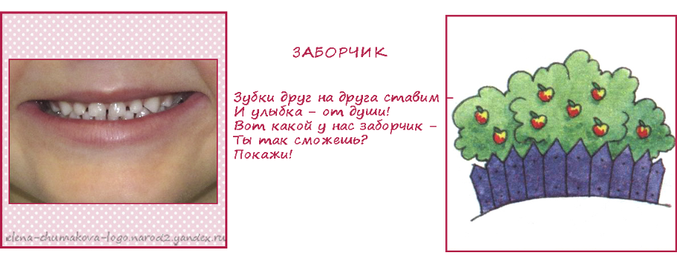
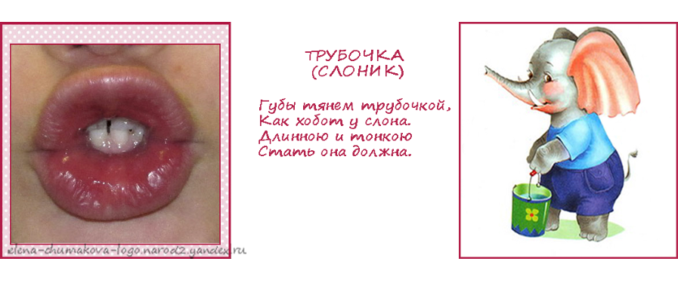
Чтобы у ребенка не пропал интерес к выполняемым упражнениям, артикуляционная гимнастика проводится в форме игры:

Slide 5
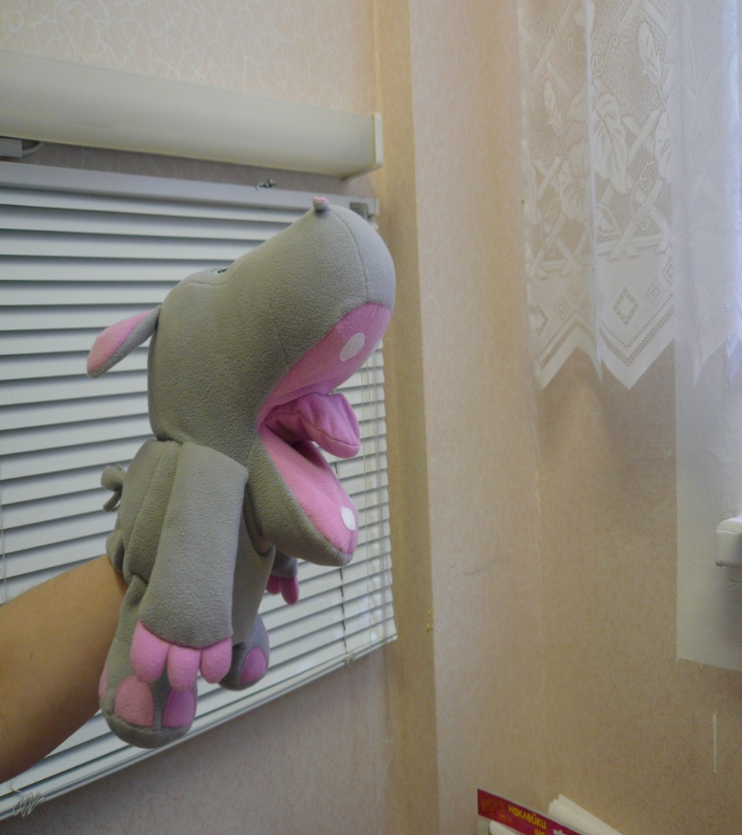
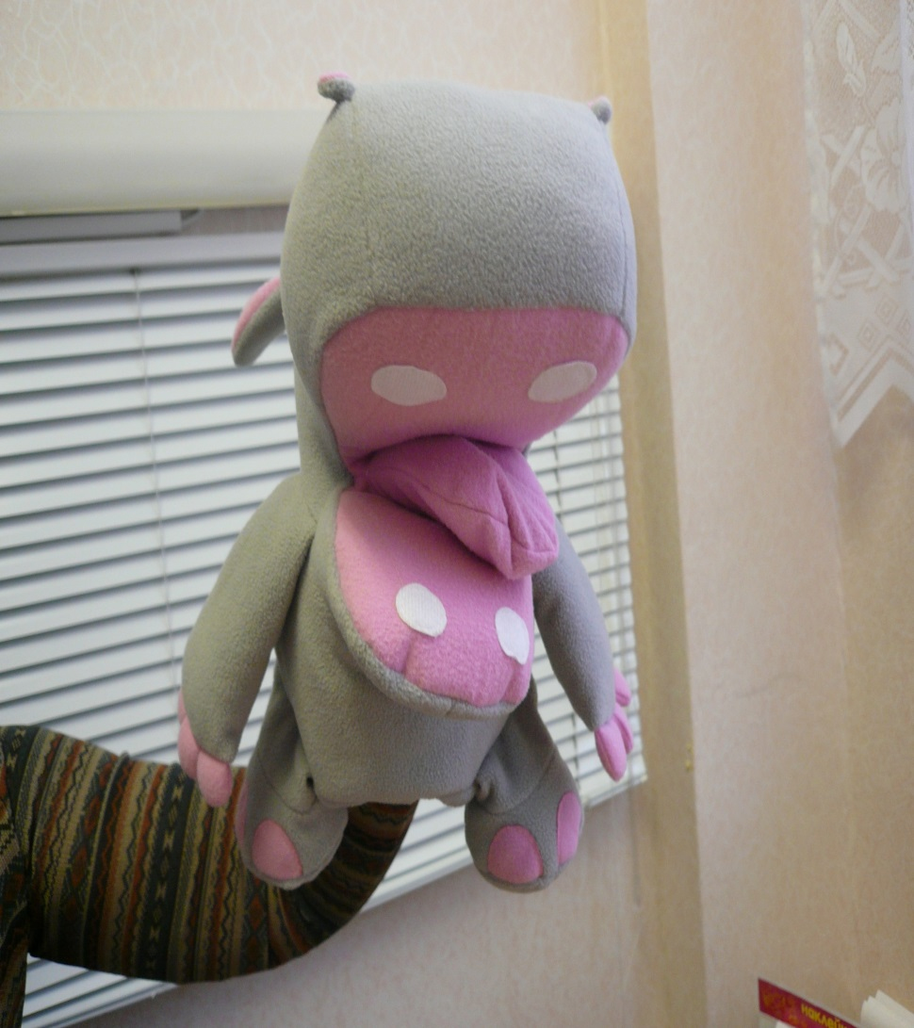
Игрушки с открывающимся ртом

Slide 6
2 этап: постановка звука
3 этап:
автоматизация звука – закрепление звука:
- автоматизация звука в изолированном положении;
- автоматизация звука в слогах;
- автоматизация звука в словах;
- автоматизация звука в предложениях, стихах, рассказах, самостоятельной речи.
Родителям необходимо постоянно контролировать речь своего ребёнка, исправлять ошибки, добиваясь правильного произношения звуков

Slide 7
2-ой параметр речевой готовности: сформированность фонематического восприятия
Фонематическое восприятие – это умение слышать и различать звуки речи. Дети часто плохо различают на слух такие звуки, как: Б-П, Т-Д, К-Г, В-Ф, С-З, Ш-Ж, С-СЬ, Т-ТЬ, Л-ЛЬ, С-Ш, З-Ж, Щ-СЬ, Р-Л, ЛЬ-Й и другие.
И если ребёнку звуки на слух кажутся одинаковыми, то будут затруднения при письме.

Slide 8
Какие игры можно предложить для развития фонематического восприятия?
Игра «Покажи картинку»
Ребёнку предлагается правильно показать картинки, названия которых отличаются только одним звуком: козы-кожи, горка-корка, бочка-почка, мышка-мишка, мыло-Мила, лук-люк и т.д.
Игра «Хлопни в ладоши»
Даётся задание «Хлопни, когда услышишь [ш]». Взрослый произносит ряд звуков: с, ш, х, ж, ф… Ребёнок слышит [ш] – хлопает, слышит другой звук - не хлопает.

Slide 9
Игра «Разложи»
Предлагается разложить картинки:
санки, самолёт, шуба, сумка, шапка, собака, машина, кошка, посуда, шары…
На две группы:
со звуком С со звуком Ш
санки шуба
самолёт шапка
сумка машина
собака кошка
посуда шары

Slide 10
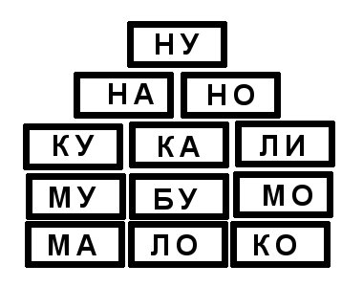
Игра «Повтори»
Воспроизведение (повторение) слогов:
па-ба, па–ба-па, ба-па-па, са-ша, ша-са-са…
2. Воспроизведение (повторение) слов:
полено-колено, мак-бак-так, будка-утка-дудка…

Slide 11
3-ий параметр речевой готовности: готовность к анализу и синтезу звукового состава слова
1. Ребёнку необходимо дать представление о том:
- что такое «предложение», «слово», «слог», «звук»;
- что предложение состоит из слов, слово состоит из слогов, слог состоит из звуков.
2. Ребёнка нужно научить:
- анализировать предложения (делить предложения на слова, определять количество и последовательность слов в предложении);
- делить слова на слоги, определять количество слогов в слове.

Slide 12
Также необходимо дать представления о звуках:
- звуки делятся на гласные и согласные;
- согласные звуки бывают звонкими и глухими, твёрдыми и мягкими.
Научить:
- выделять заданные звуки среди других звуков;
- соотносить звуки с буквами;
- выделять на слух слова с заданным звуком;
- определять место звука в слове: в слове МАЛИНА звук [м] находится в начале слова, в слове КОМНАТА в середине слова, в слове ДОМ – в конце слова;
- определять последовательность звуков в слове: в слове МАК первый звук [м], второй – [а], третий – [к];
- cоставлять слова из звуков: [к], [и], [т] – КИТ.

Slide 13
4-ый параметр речевой готовности: соответствие словарного запаса возрастной норме
Ребёнка необходимо научить:
- обобщать предметы по группам: овощи, фрукты, мебель, посуда, транспорт…;
- подбирать признаки к предмету (яблоко – сочное, красное, ароматное…);
- подбирать действия к предмету (снег – идёт, падает, кружится…);
-подбирать предмет к действию (идёт – снег, дождь, человек, время…);
- подбирать антонимы – слова с противоположным значением (высокий-низкий, пустой-полный, говорить-молчать…);
- подбирать синонимы – слова близкие по значению (смелый-храбрый, отважный; бежать-нестись, мчаться…).

Slide 14
5-ый параметр речевой готовности: грамматически правильная речь
Ребёнок учится:
- образовывать множественное число существительных (дом-дома,
окно-окна);
- согласовывать прилагательные с существительными (красное яблоко,
но красный бант);
- образовывать слова с уменьшительно-ласкательными суффиксами
(голова-головушка, стол-столик);
- образовывать притяжательные прилагательные (лиса-хвост лисий,
медведь-берлога медвежья);
- образовывать приставочные глаголы (Мальчик к дому подходит - в дом заходит - из дома выходит - дом обходит);
- сложные слова (лес рубит - лесоруб, снег падает - снегопад);
- употреблять сложные предлоги (от, около, из-за, из-под, между).

Slide 15
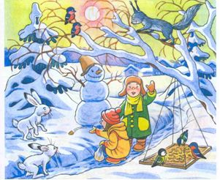
6-ой параметр речевой готовности: сформированность связной речи
- умение вести беседу со сверстниками и взрослыми;
- отвечать на вопросы предложениями, а не одним словом;
- умение пересказывать рассказ, сохраняя его смысл;
- умение составлять рассказ по сюжетной картинке.

Slide 16
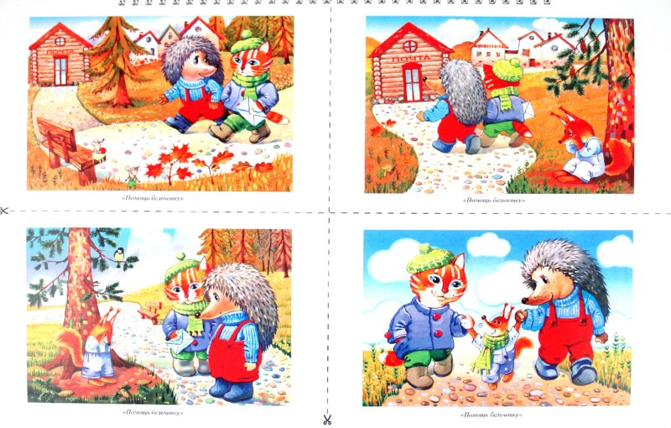
Умение составлять рассказ по серии сюжетных картинок

Slide 17
Рекомендации родителям
Общайтесь со своими детьми! Задавайте такие вопросы, на которые нельзя дать односложные ответы.
Убираясь в квартире, попросите ребенка найти слова (названий предметов), где был бы какой-то определенный звук.
Возвращаясь домой из детского сада, на прогулке, попросите, чтобы ребёнок назвал предметы, которые видит и составил с ними предложения с определенным количеством слов.
В супермаркете можно использовать время покупок для плодотворной работы по развитию словаря и звукобуквенного анализа: найти на полках фрукты–овощи, продукты с определенным звуком и количеством слогов; устроить соревнование – кто больше найдет таких слов.
Обязательно читайте вслух!
Развивайте мелкую моторику: лепите, рисуйте, раскрашивайте.

Slide 18
Рекомендации родителям
И помните о том, что любые совместные игры и действия, даже самые простые, полезны для ребенка, поскольку они развивают не только речь, но и высшие психические функции: внимание, мышление, память, восприятие. Но и они принесут пользу только тогда, когда выполняются без принуждения, в игровой форме, с положительным эмоциональным настроем.
Если вы действительно хотите помочь своему ребенку, не забывайте, что ничего не делается по взмаху волшебной палочки, обязательно нужны терпение, время, положительный настрой.

